Slide 1
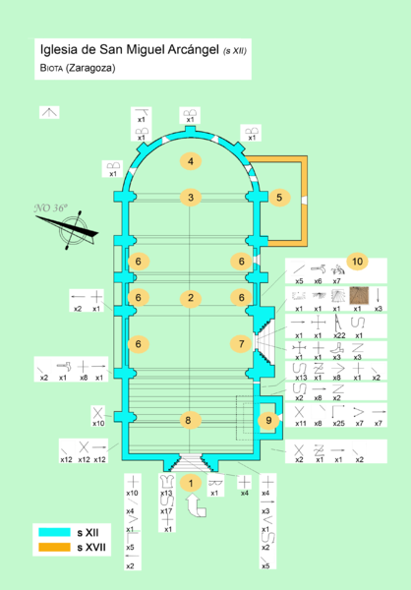
4
1
2

Slide 2
San Miguel de Biota:
Nave de proporción 2*4
Ábside 2*1
Frontal 2: Madre ,Tierra primigénia
Lateral 4: La Tierra material , símbolo del Dios inmutable.
Ábside 5: numero divino , la plasmación de la bendición de Dios.

Slide 3
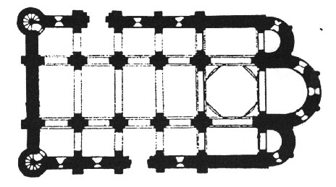
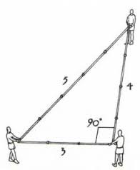
4
2
5
3
San Martín de Frómista

Slide 4
San Martin de Frómista:
1-Nave de proporción 4*3 (2 triángulos pitagóricos 3,4,5)
2-Transepto con cúpula 3*1
3-Los pilares del transepto y las anchuras de las absidiólas se determinan por la anchura del arco triunfal
Frontal 3: Triplicidad de la unidad , el numero del ciélo y de Dios.
Lateral 4: La tierra material , símbolo del Dios inmutable
Transepto 5: numero divino , la plasmación de la bendición de Dios. (Cuadrado en la cúpula , de nuevo Dios inmutable).

